Slide 1
«КАК ПОМОЧЬ ДЕТЯМ СТАТЬ ВНИМАТЕЛЬНЫМИ?»

Slide 2
Свойства внимания
степень сосредоточенности внимания на объекте. Человек с хорошей концентрацией внимания отличается хорошей наблюдательностью, организацией и, наоборот, человек, у которого слабо развито это свойство, бывает рассеянным, несобранным.
концентрация

Slide 3
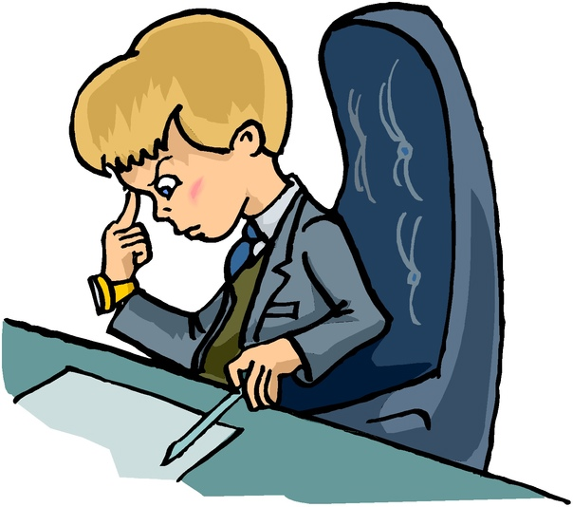
Устойчивость-
длительность сосредоточения внимания на объекте. Ребенок с устойчивым вниманием может долго работать, не отвлекаясь, ему нравится длительная напряженная работа.

Slide 4
Объём
количество объектов, которые могут быть охвачены вниманием одновременно. При хорошем объеме внимания ребенку легче совершать операции сравнения, анализа, обобщения, классификации.

Slide 5
Переключение-
намеренный перенос внимания с одного объекта на другой.
Об особенностях переключения внимания можно судить по тому, насколько ребенок быстро переходит от одного занятия к другому.

Slide 6
Распределение-
возможность удерживать в сфере внимания несколько объектов.
Об особенностях распределения внимания судят по тому, легко или с трудом ребенку удается делать несколько дел одновременно: писать и разговаривать, решать задачу и отвечать на вопросы, заниматься работой и наблюдать за окружающими.

Slide 7
Усвоить всю информацию невозможно, да и не нужно. Но выделить из нее полезную, значимую в данный момент – необходимо.

Slide 8
Объем внимания
3 балла —учащийся верно отметил 11-13 точек;
2 балла —учащийся верно отметил 7-10 точек;
1 балл —учащийся отметил верно 3-6 точек;
0 баллов — не справился с заданием

Slide 9
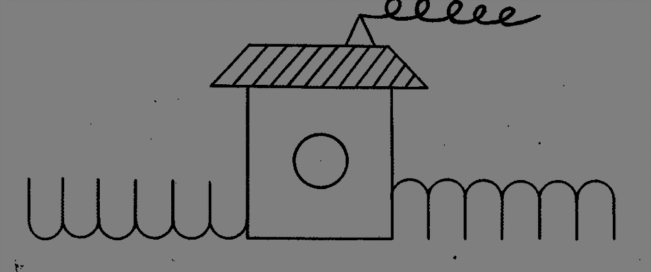
Концентрация внимания
3 балла — учащийся допустил 1-2 ошибки, размер деталей соразмерен с исходным изображением;
2 балла — учащийся допустил 3-5 ошибок;
1 балл — учащийся допустил более 5 ошибок;
0 баллов — не справился с заданием

Slide 10
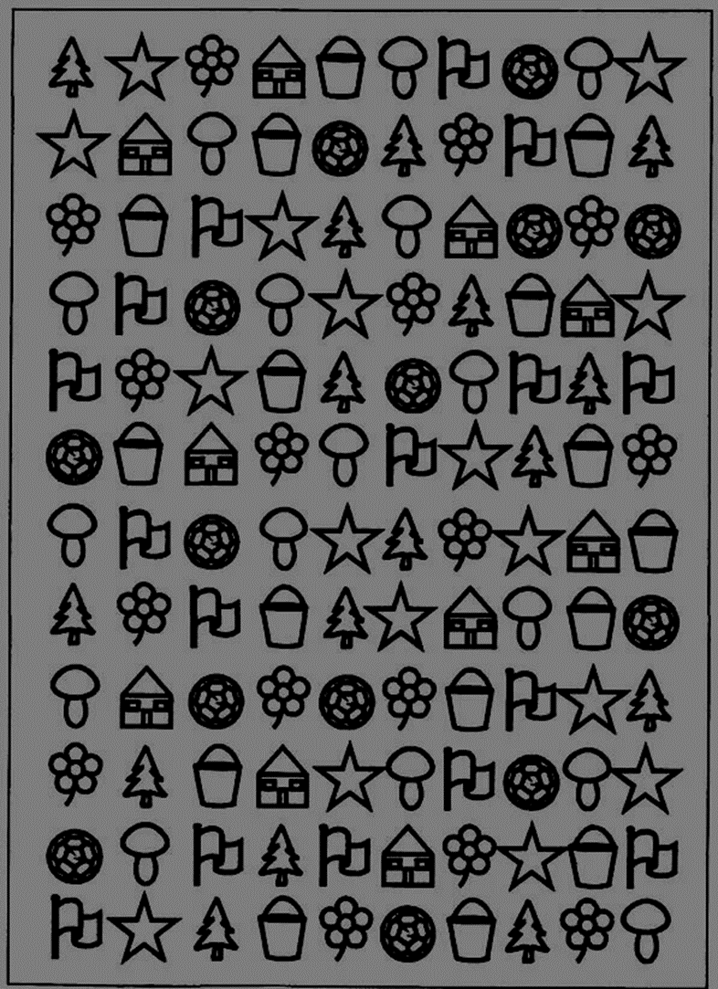
Переключение внимания
Перед тобой изображены домик, елка, звезда, флаг, гриб, мяч, ведро. По моей команде твоя задача гриб обвести в круг, елочку зачеркнуть, мяч подчеркнуть. По истечению 30 секунд, задание поменяется. Елочку нужно обвести в круг, мяч зачеркнуть, гриб подчеркнуть.
1класс:
3 балла — верно выполнено 10-12 строчек;
2 балла —верно выполнено 7-9 строчек;
1 балл —верно выполнено 4-6строчек;
0 баллов — не справился с заданием

Slide 11
Охота на кота
Детям предлагаются тексты (одинаковы по количеству слов и длине), вырезанные из журнала, газеты. По команде дети должны вычеркнуть из текста три буквы: К, О, Т, кто сделает это быстрее и с меньшим числом ошибок, тому полагается приз.

Slide 12
Зеркало
Двое играющих встают друг против друга. Один из них зеркало. Он должен в точности, как зеркало, повторять движения другого.

Slide 13
Летит –не летит
Эта игра проходит за столом. Играющие кладут на стол пальцы. Ведущий называет птиц, зверей, насекомых, цветы и т.п. При назывании летающего предмета все должны поднять пальцы вверх. Тот, кто ошибется, платит фант.
Перед началом игры ведущий разбирает с детьми, кто летает, а кто нет. Отдельно рассказывается о летающих птицах и насекомых ( с показом их на картинках), о летающих предметах, сделанных руками человека (ракета, самолет), о сказочных существах (вспомнить сказки).

Slide 14
Числа
Дети встают в круг. Ведущий предлагает следующую игру: "Сейчас мы по очереди будем считать от 1 до 30. Будьте внимательны, т.к. числа, содержащие 3, произносить нельзя. Вместо этого надо сделать хлопок. Тот, кто ошибется, выбывает из игры".
Выбирать можно разные числа.

Slide 15
Наоборот
Игра заключается в том. Что ведущий показывает какие-либо движения, а ребята должны делать наоборот. Если ведущий поднимает руки, ребята должны их опускать, если ведущий сложит ладони в кулак, дети должны разжать.
Кто ошибается, становится ведущим.

Slide 16
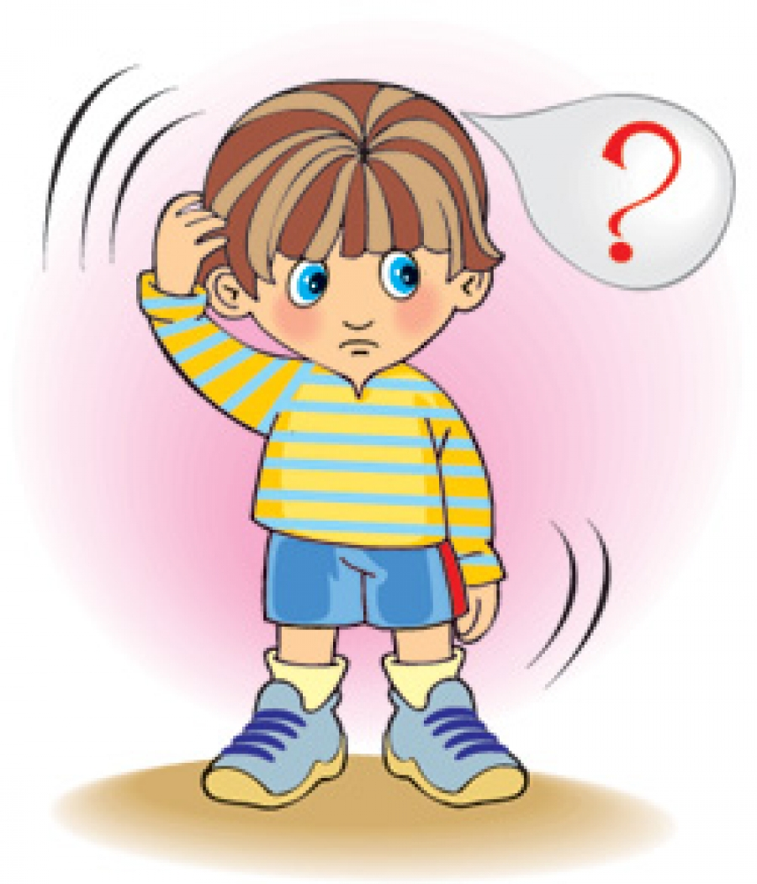
Помогите вашим детям стать внимательными.
Учите детей быть наблюдательными - умеющими наблюдать изменения, происходящие в окружающем мире, видеть необычное в обычном, незнакомое в знакомом.

